Slide 1
Дискалькулия
Канд. пед. наук, доц. О.В. Елецкая

Slide 2
Психологические и психолингвистические предпосылки овладения счётными операциями

Slide 3
1. Психологическая структура процесса усвоения элементарных математических понятий и действий

Slide 4
Процесс овладения элементарными счётными операциями рассматриваются в различных аспектах:
методический (М.А. Бантова, Г.В. Бельтюков, З.И. Слепкань, М.И. Моро, А.М. Пышкало и др.);
психологический (Д.Н. Богоявленский, П.Я. Гальперин, Л.Е. Георгиев, В.В. Давыдов, Н.А. Менчинская, Ж. Пиаже, Л.М. Фридман, и др.);
нейропсихологический (А.Р. Лурия, Л.С. Цветкова и др.).

Slide 5
2. Когнитивные и речевые предпосылки успешного овладения счётными операциями

Slide 6
К числу психических функций, лежащих в основе формирования навыка счета, относят
пространственные представления,
зрительно-моторную координацию,
слухоречевую и зрительную память,
оптико-пространственный гнозис и праксис,
пальцевый гнозопраксис,
моторику,
временные и количественные представления,
логические операции,
восприятие и воспроизведение ритма,
лексико-грамматический строй речи

Slide 7
Нарушение счета и счётных операций (акалькулии) у больных с локальными поражениями головного мозга

Slide 8
Дискалькулия (лат. dis — отделение, calculia — счёт) —
недоразвитие способностей к вычислительным операциям, патологическая затрудненность при выполнении вычислительных операций.

Slide 9
Акалькулия
трудности, приобретенные во взрослом возрасте человеком, который ранее не испытывал никаких трудностей при выполнении вычислительных операций и который сохраняет общие умственные способности.
Акалькулия часто сопутствует сложным неврологическим заболеваниям (например, болезни Альцгеймера).

Slide 10
При этом расстройства счёта у больных с локальными поражениями мозга чаще определяются термином «акалькулия», а нарушения в овладении счётными операциями у детей – «дискалькулия».

Slide 11
Приобретенная или посттравматическая акалькулия
является приобретенной неспособностью к вычислениям, развивающейся в результате травмы головного мозга, произошедшей на фоне нормальных общих математических способностей.

Slide 12
Первое упоминание о нарушениях счёта при локальных поражениях мозга относится к началу XX века: случаи подобного рода были описаны Lewandowsky и Stadelman (1908).

Slide 13
Дифференциальную диагностику между различными формами нарушений счёта при локальных поражениях мозга осуществил K. Kleist (1934)

Slide 14
Три формы нарушения счёта (по K. Kleist):
1) алексия цифр;
2) аграфия цифр;
3) акалькулия.

Slide 15
Анализ литературы начала XX века показывает, что в этот период выделились два типа нарушения счёта.

Slide 16
При первом типе нарушений счёта
Основная трудность заключается в неумении определять позицию цифры при восприятии и написании числа. При этом больные неспособны реализовывать план счёта. Они делают ошибки в сложении и вычитании чисел, потому что столбцы цифр размещаются ими неправильно. В то же время умственный счёт у них сохранен. Большинство авторов связывают этот тип акалькулии с дефектом пространственного восприятия.

Slide 17
При втором типе акалькулии
Трудности связываются с распадом количественной системы, с нарушениями представлений о числе.

Slide 18
Центральная проблема акалькулии у взрослых заключается в выяснении, следствием каких расстройств является это нарушение – языковых или гностических.

Slide 19
По мнению А.Р. Лурия
Акалькулия сочетается с речевыми расстройствами, прежде всего с семантической афазией, центральным симптомом которой является нарушение понимания и употребления сложных логико-грамматических конструкций. Оба эти расстройства представляют собой следствие распада симультанных, в основном пространственных, синтезов и включается в синдром, который А.Р. Лурия назвал «пространственной апрактоагнозией».

Slide 20
Л.С. Цветкова выделяет
первичные и
вторичные акалькулии.
В основе такого разделения лежит синдромальный подход к анализу нарушений высших психических функций при локальных поражениях головного мозга.

Slide 21
Первичная акалькулия
Обнаруживается при поражении теменно-затылочного отдела коры доминантного полушария. Следствием поражения этих зон коры головного мозга является нарушение восприятия пространственных отношений и ориентировки в пространстве.

Slide 22
При вторичной акалькулии
Понятие числа, разрядная структура числа не распадается. В этом случае акалькулия проявляется в синдроме амнестических, акустических и речедвигательных расстройстройств. Среди вторичных акалькулий выделяются оптическая и лобная акалькулия.

Slide 23
Оптическая акалькулия
Наблюдается у больных с поражением затылочных систем мозга.
Основной механизм заключается в расстройстве оптического, а иногда и оптико-пространственного восприятия.

Slide 24
При лобной акалькулии
У больных отсутствуют нарушения зрительного восприятия, пространственных схем. Основной механизм нарушений счёта состоит в распаде программ умственных действий , которые утрачивают такие свойства как избирательность и целенаправленность.

Slide 25
Нарушения в овладении счётными операциями (дискалькулии) у детей

Slide 26
Дискалькулии (по С.Ю. Кондратьевой) -
это специфические нарушения счетных навыков, обнаруживаемые на начальной стадии обучения счету.

Slide 27
Дискалькулия является следствием недостаточной сформированности познавательных и речевых предпосылок, обеспечивающих становление данного навыка. В исследованиях, посвящённых изучению дискалькулии, подчёркивается большая стойкость этих нарушений, сложность их патогенеза и трудность преодоления.

Slide 28
Частота встречаемости дискалькулий -
в школьной популяции составляет примерно 5%.
Дискалькулии встречается одинаково часто среди представителей обоих полов.

Slide 29
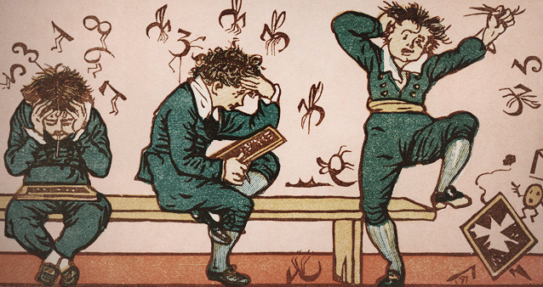
1. Краткий исторический обзор развития учения о дискалькулии

Slide 30
Первые упоминания о некоторых симптомах нарушения счёта имеются у J. Kerr (1897)

Slide 31
Мнения ученых конца XIX и начала XX века в вопросе о сущности дискалькулии были неоднозначными. Некоторые авторы считали, что трудности в овладении счётными операциями не являются специфическими, а скорее связвны с неправильным обучением. Другие, наоборот, отмечали, что в основе дискалькулии лежат специфические трудности.

Slide 32
В работах F. Bachmann, посвященных врожденной алексии, отмечается, что алексия слов распространяется иногда и на число.

Slide 33
Позднее появляется точка зрения, согласно которой дискалькулия у детей не всегда связывается с нарушениями чтения и письма.

Slide 34
Начиная с 30-х годов XX века изучение дискалькулии у детей становится более интенсивным и многоаспектным.

Slide 35
Клинические, психологические, нейропсихологические исследования позволили авторам выявить не только симптоматику, но и этиологию, механизмы этого нарушения, позволили рассматривать его с позиции синдромального подхода.

Slide 36
2. Этиология дискалькулий

Slide 37
В этиологии дискалькулий важная роль принадлежит нарушению функционирования систем головного мозга (преимущественно левого полушария), результатом которого является недоразвитие вычислительных способностей.

Slide 38
Согласно современному представлению о дискалькулиях некоторые из ее форм имеют генетическую этиологию.

Slide 39
При помощи близнецового анализа было показано, что арифметические способности в значительной степени (как минимум на 30%) зависят от генов, а не от условий развития. Кроме того, выяснилось, что они наследуются отдельно от других генетически обусловленных способностей (например, к чтению или усвоению имен и названий).

Slide 40
Всё это позволяет предположить, что у арифметических способностей должна быть своя собственная нейрологическая основа: возможно, существует некий специализированный отдел мозга, отвечающий именно за арифметику (или за какую-то более базовую ментальную функцию, необходимую для понимания арифметики, но не столь важную для всего остального).
http://elementy.ru/news/431589

Slide 41
То, что ключевую роль в математическом мышлении играют теменные доли, известно уже около 100 лет. Было замечено, что травмы теменных долей могут приводить к избирательной потере арифметических навыков. Новые неинвазивные методы изучения мозга, такие как функциональная магнитно-резонансная томография (ФМРТ), позволили уточнить эти сведения.

Slide 42
Оказалось, что функцию главного «органа арифметики» у людей выполняет внутритеменная борозда (intraparietal sulcus). Именно этот участок теменной коры отвечает за оценку количества объектов в множествах. Тот факт, что внутритеменная борозда возбуждается при выполнении любых мыслительных операций, связанных с количествами и арифметикой, подтверждает выявленную ранее психологами центральную роль данной функции в математическом мышлении.
Внешняя поверхность левого полушария. Красным цветом выделена внутритеменная борозда (Intraparietal sulcus) — участок коры, отвечающий за количественные оценки. Изображение с сайта en.wikipedia.org

Slide 43
Кроме внутритеменной борозды есть и другие участки мозга, согласованная работа которых необходима для нормального развития математических навыков. При столкновении с новыми типами задач активно работает префронтальная кора, отвечающая за сознательную рассудочную деятельность, внимание и рабочую память.

Slide 44
При решении знакомых задач активизируется угловая извилина (angular gyrus) левой теменной доли, которая отвечает, в частности, за извлечение фактов из долговременной памяти.
Рис. 1. Борозды и извилины наружной поверхности левого полушария большого мозга: Ang — угловая извилина.

Slide 45
Осмысление символов — слов и цифр, обозначающих числа, — требует активной работы некоторых участков височной доли, таких как веретеновидная извилина (fusiform gyrus). Помимо чисел и слов веретеновидная извилина занимается также различением лиц.
Внутренняя (медиальная) поверхность левого полушария. В нижней части схемы видна веретеновидная извилина височной доли (Fusiform gyrus), отвечающая за распознавание лиц, слов и символов (в том числе цифр). Изображение с сайта en.wikipedia.org

Slide 46
У детей, только начинающих учить арифметику, математические раздумья сопровождаются более сильным возбуждением префронтальной коры (сознательные, активные размышления); по мере обучения всё больше работы берут на себя теменные доли и веретеновидная извилина (навыки становятся более автоматическими), но без активной работы внутритеменной извилины ни одна арифметическая задача, простая или сложная, ни в каком возрасте не решается. Даже у опытного вычислителя, решающего простейшую задачу типа 2 + 3, мозговой центр, отвечающий за оценку количеств, неизменно возбуждается.

Slide 47
Похоже на то, что человеческий мозг, даже хорошо обученный, не в состоянии справиться с элементарными арифметическими действиями без активации представлений о количественном смысле (величине) чисел. С этим обстоятельством, по-видимому, связан так называемый «эффект величины проблемы» (problem size effect): парадоксальный факт, состоящий в том, что даже людям с большим опытом вычислений, знающим на зубок не только таблицу умножения, но и многие вещи посложнее, всё равно требуется больше времени для перемножения двух больших однозначных чисел (8 × 9), чем двух маленьких (3 × 4).

Slide 48
Исходя из этих данных, логично предположить, что дискалькулия, возможно, является результатом каких-то нарушений (врожденных или приобретенных) в работе внутритеменной борозды или других компонентов «арифметической нейронной сети». Исследования подтвердили это предположение.

Slide 49
Выяснилось, что у детей, страдающих дискалькулией, при решении арифметических задач внутритеменная борозда работает менее активно, а объем серого вещества в этом отделе мозга у них меньше, чем у сверстников, не испытывающих трудностей с арифметикой. Кроме того, оказалось, что при дискалькулии в среднем слабее развиты нейронные связи между веретеновидной извилиной и теменными долями. Это, очевидно, должно создавать трудности при сопоставлении символов, обозначающих числа, с их величинами.
http://elementy.ru/news/431589

Slide 50
Дискалькулия чаще всего наблюдается в синдроме различных нарушений психического развития у детей:
с органическими поражениями мозга (при эпилепсии, гидроцефалии, ДЦП и пр.);
с нарушениями зрения и слуха
с тяжелыми нарушениями речи
с ММД
с ЗПР.

Slide 51
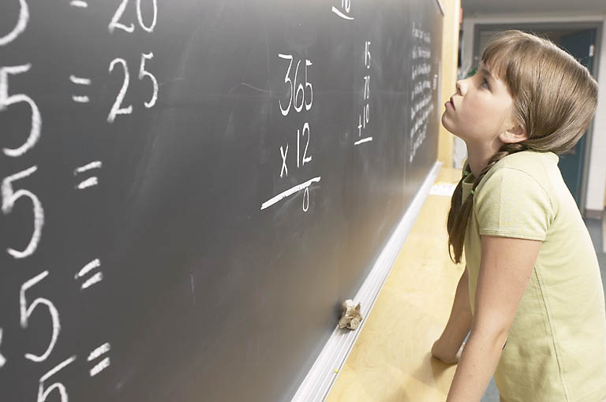
3. Симптоматика дискалькулий

Slide 52
Симптоматика дискалькулии включает наиболее характерные ошибки и затруднения в процессе усвоения математических знаний, умений и навыков (С.С. Мнухин, 1948; Ю. Г. Демьянов, 1970; М.В. Ипполитова, 1972; Н.И. Непомнящая, 1972; С.Л. Шапиро, 1976).

Slide 53
Недостаточное знание состава числа, трудности усвоения правила образования числа;
Несформированность количественных отношений чисел;
Автоматическое воспроизведение порядка следования чисел;
Трудности установления отношения числа к его соседям;
Затруднения в определении места числа в ряду натуральных чисел;
Недостаточное овладение математическим словарем;
неправильное называние чисел;
Неточное представление о графической структуре цифр;
Элементарный способ выполнения арифметических действий (дети опираются не на правила, а используют опору еа внешнее действие);
Незнание таблицы сложения и вычитания, умножения и деления;
Преимущественно конкретный характер мыслительных оперераций.

Slide 54
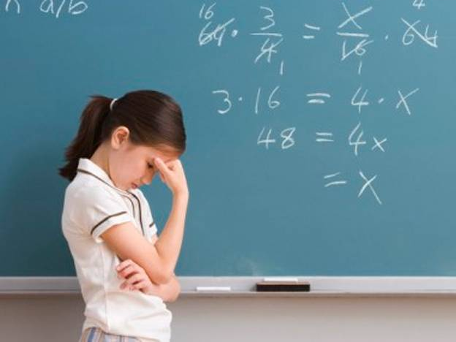
4. Механизмы дискалькулий

Slide 55
Вопрос о механизмах дискалькулии представляет собой сложную и недостаточно изученную проблему. Анализ различных точек зрения на механизмы дискалькулии позволяет выделить несколько концепций (с учетом ведущего аспекта рассмотрения механизмов дискалькулии).

Slide 56
1. Концепции дискалькулий, в которых в качестве механизмов выделяют гностико-практические нарушения
N. Granjon-Galifret, J. Ajuriaguerra, 1951, и др. соотносят дискалькулию с нарушениями пальцевого гнозиса и праксиса тании с несформированностью схемы тела, конструктивной апраксией, т. е. рассматривают дискалькулию у детей как эволюционный синдром Гертсмана.

Slide 57
Е.Д. Прокопенко, 1953 и др. не выявили у детей с дискалькулией нарушений нозиса и праксиса.

Slide 58
Таким образом, гностико-практические нарушения можно рассматривать не как обязательный, а как возможный патогенетический фактор.

Slide 59
2. Психологические концепции дискалькулии
являются наиболее многочисленными.
Их сторонники связывают дискалькулию, как и другие проявления школьной неуспеваемости, с несформированностью мыслителных операций памяти, внимания, мышления (С.С. Мнухин, 1948; А.И. Кацитадзе, 1973; Г.М. Капустина, 1989; Л.С. Лебединская, 1983 и др.)

Slide 60
3. Нейропсихологические концепции
В них подчёркивается связь дискалькулии с несформированностью целого ряда речевых и неречевых психических функций (Ю.Г. Демьянов, В.А. Ковшиков, А. Гермаковска, Р.И. Лалаева).

Slide 61
По данным А. Гермаковской у детей с дискалькулией наблюдается недостаточный уровень развития многих психических функций:
симультанного анализа и синтеза, обеспечивающего овладение понятием числа, структурой письма;
сукцессивного анализа и синтеза, являющегося предпосылкой в овладении порядковым (прямым и обратным) счётом и т. д.;
логических операций сериации и классификации;
зрительно-пространственных функций;
временных представлений;
мнестических процессов;
лексико-грамматического строя речи и фонематических процессов;
процессов чтения и письма.

Slide 62
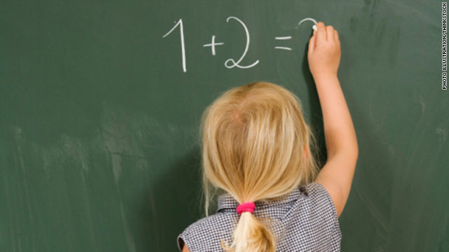
5. Классификация дискалькулий

Slide 63
Исходя из анализа симптоматики и концептуальных подходов, выделяются различные классификации дискалькулии.

Slide 64
По данным Е.Л. Григоренко выделяются следующие виды дискалькулий:
арифмерия
цифровая алексия
олигокалькулия (генерализованная)
вербальная
практогностическая (апраксическая)
лексическая (цифровая)
графическая
идеогностическая
операциональная
псевдодискалькулия

Slide 65
Арифмерия
(неспособность оперировать числами) представляют собой расстройства, развивающиеся при отсутствии нарушений восприятия. Этот подтип описывает узких круг расстройств, связанных с нарушением процессуальных вычислительных способностей.

Slide 66
Цифровая алексия
(неспособность распознавать цифры) диагностируется у людей, не имеющих возможности правильно опознавать или записывать цифры. В большинстве случаев, цифровая алексия сопровождается словесной алексией (неспособностью распознавать буквы). Цифровая алексия также известна под названием афазическая акалькулия.

Slide 67
Пространственная акалькулия
характеризуется затруднениями, возникающими у человека при восприятии или зрительной организации арифметических проблем.
Такой больной характеризуется тем, что, выполняя вычислительное действие, он игнорирует часть задания, написанную на правой стороне листа. Однако этот же больной способен с легкостью выполнить счетное действие в уме в случае восприятия задания на слух. Таким образом, оба расстройства (цифровая алексия и пространственная акалькулия) включают аспекты нарушения зрительного восприятия.

Slide 68
Олигокалькулия (генерализованная)
представляет собой общую неспособность, вызывающую расстройство широкого спектра математических функций. Олигокалькулия часто сопровождается умственой отсталостью в то время как остальные формы дискалькулии развиваются при сохранном уровне интеллекта.

Slide 69
Вербальная
описывает случаи, когда вычислительные операции могут успешно выполняться, но при этом больной неспособен называть числа, символы, количества, понятия или математические операции. Одним из наиболее распространенных симптомов вербальной дискалькулии является неспособность к выполнению простой задачи пересчета.

Slide 70
Практогностическая (апраксическая)
характеризуется неспособностью к использованию абстрактных математических символов при выполнении операций с объектами. Такие больные неспособны пересчитать объекты или проранжировать объекты на основе их размеров, форм, пространственных характеристик или количества в группе.

Slide 71
Лексическая (цифровая)
Неспособность к концептуализации арифметических функций, основанных на операциях с символами (например, плюсом и минусом), уравнений и математических выражений, является ведущим симптомом лексической или цифровой дискалькулии . Эта форма дискалькулии часто сочетается с другими типами неспособности к обучению Предполагается, что лексическая дискалькулия является результатом нарушения визуально-пространственных процессов.

Slide 72
Графическая
характеризуется неспособностью конвертировать вербально предъявленную цифру в ее графический символ, заменить словесное представление чисел их символами или даже просто скопировать написанное число. Часто, однако, подобные люди способны конвертировать символическую репрезентацию числа в его словесную форму.

Slide 73
Идеогностическая
представляет собой неспособность к овладению основоположных математических понятий и их связей с другими понятиями. Например, страдающие идеогностической дискалькулией неспособны овладеть даже простыми операциями сложения.

Slide 74
Операциональная
неспособность аккуратно применять математические операции. Найденные решения математических задач либо являются ошибочными в результате неправильного применения математических операций, либо, если решения правильны, являются случайным продуктом применения неадекватных математических операций. Операциональная дискалькулия считается наиболее труднодиагностируемой, поскольку логика, используемая больным при выполнении математических операций, является труднодоступной.

Slide 75
Псевдодискалькулия
представляет собой недоразвитие математических способностей, возникающее в результате необразованности, отсутствия мотивации учиться, академического отставания или неадекватности обучающих программ. На поведенческом уровне псевдодискалькулия может проявляться в формах, сходных с акалькулией и дискалькулией, но при этом этиологически им не соответствовать, то есть не являться следствием травмы головного мозга или нарушений функционирования головного мозга, проявляющимися в процессе развития.

Slide 76
L. Kosč
вербальная,
практогностическая,
дислексическая,
графическая,
операциональная

Slide 77
Методика профилактики и коррекции дискалькулии

Slide 78
Профилактика дискалькулий у дошкольников с ЗПР (по С.Ю. Кондратенко)

Slide 79
Профилактика, ранняя диагностика и коррекция нарушений счётных операций у детей имеет большое теоретическое и практическое значение, т.к. успешное овладение счётом и счётными операциями является одним из необходимых условий школьной успеваемости.

Slide 80
Факторы риска для каждого вида дискалькулии (по классификации L. Kosč):

Slide 81
Вербальная дискалькулия:
нарушено словесное обозначение математических понятий, восприятие цвета, формы, величины;
не сформированы количественные представления, пространственное восприятие, зрительная и слуховая память;
имеет место непонимание связи цифр, обозначающих число, с его вербальным обозначением

Slide 82
Практогностическая:
имеется расстройство системы счисления конкретных предметов и их символов;
нарушены зрительно-пространственное восприятие, зрительная и слуховая память, зрительно-двигательная координация;
не сформированы логические операции;

Slide 83
Дислексическая:
нарушено чтение математических знаков, словесное обозначение математических понятий, восприятие цвета, формы, величины, количества, пространственное восприятие, зрительная и слуховая память, аналитико-синтетическая деятельность;
не сформированы представления об образе математических знаков.

Slide 84
Графическая:
нарушены запись математических знаков и воспроизведение геометрических фигур,
ручная моторика,
зрительно-двигательная координация,
аналитико-синтетическая деятельность,
пространственное восприятие,
зрительная память,
представления о форме, величине, математической символике.

Slide 85
Операциональная:
имеет место непонимание математической терминологии, текстов задач;
не сформированы логические, математические операции;
нарушены восприятие количества, аналитико-синтетическая деятельность, зрительная и слуховая память, лексико-грамматический строй речи.

Slide 86
В основу логопедической работы по профилактике дискалькулий положены следующие принципы:
связи знаний и умений с жизнью;
научности и доступности; системности и последовательности;
развивающего и воспитывающего обучения;
активности и самостоятельности; всесторонности и гармоничности развития детей и др.

Slide 87
Методы логопедической работы по профилактике дискалькулий:
практические,
наглядные,
словесные.

Slide 88
Практические методы
необходимо направить на организацию и активизацию практической деятельности детей со счетным материалом. Это упражнения (речевые, игровые, подражательно-исполнительского и конструктивного характера), целенаправленные действия с различным дидактическим материалом, создание условий для применения счетных навыков в быту, игре, труде и в общении.

Slide 89
Наглядно-практический метод моделирования
представляет собой конструирование модели и использование ее для формирования представлений о свойствах объектов и структуре их взаимоотношений. Для этого дошкольникам предлагаются предметные модели (конструкция из реальных предметов), предметно-схематические модели (конструкции из предметов-заместителей и графических знаков), графические модели (схемы, рисунки и т. д.). Таким образом, действия замещения и моделирования являются основой формирования познавательных способностей.

Slide 90
Словесные методы обучения:
рассказывание детей, отражающее в связной речи сложившиеся представления,
рассказ учителя-логопеда,
предварительная, обобщающая беседа, вопросы,
пояснение и объяснение,
самооценка и т. д.

Slide 91
Методика логопедической работы по профилактике дискалькулии у дошкольников
основывается на комплексном подходе, который включает в себя:
изучение формирования счетной деятельности у детей
специальную организацию пространственно-развивающей среды;
знакомство детей с природным и рукотворным материалом и использование его в процессе активной предметно-практической деятельности и игре, проведение обучающих игр с математическим содержанием;
общение взрослого с ребенком в процессе формирования счетной деятельности;
взаимодействие всех взрослых - участников образовательного процесса (учитель-логопед, учитель-дефектолог, воспитатели, музыкальный руководитель, педагоги дополнительного образования) с целью координации работы.

Slide 92
Такой подход предполагает интеграцию счетной деятельности в различные виды занятий: по развитию и коррекция речи, в игровые, ИЗО, конструктивные, трудовые, музыкальные, учебные и др.

Slide 93
В ходе коррекционной работы
целесообразно использовать индивидуальные и подгрупповые формы работы: экскурсии и наблюдения, ознакомление с литературными произведениями, игры (с природным материалом, с сенсорными эталонами, конструктивные, на развитие ритмической способности, пальчиковые, с образными игрушками, сюжетно-ролевые, музыкально-дидактические, логические со знаково-символическим материалом - цифрами, кубиками, пиктограммами и т. д.), упражнения с иллюстративным материалом (фотографии, картины) и др.

Slide 94
Направления и содержание коррекционно-педагогической работы по профилактике дискалькулии у младших школьников с нарушениями речи (по Е.А. Афанасьевой, 2009)

Slide 95
Диагностика когнитивной и речевой сферы учащихся
Цель: выявить факторы риска, обусловливающих возникновение определённого вида дискалькулии
Пробы включают задания на исследование особенностей:
зрительного восприятия (предметный гнозис, цифровой гнозис);
речеслуховой и зрительной памяти;
ручной моторики и пальцевого гнозопраксиса;
восприятия и воспроизведение ритма;
пространственного мышления;
логического и вербального мышления;
усвоения счётных операций;
математического словаря.

Slide 96
Развитие зрительной и слуховой памяти (профилактика всех форм дискалькулии)
Развивать объём кратковременной памяти
Формировать память на линейный ряд
Формировать начальные навыки дифференцированной памяти
Зрительная память. Запоминать с первого предъявления и находить картинки среди фоновых. Запоминать предметы в показанной последовательности и назывании их в этом порядке/среди фоновых.
Линейная память. Восстанавливать заданный ряд «Чего не стало?», «Что изменилось?».
Конструктивная зрительная память . «Запомни и выложи» (цифры, буквы, геометрические фигуры)
Слуховая память. Воспроизводить различные неречевые ритмические контуры (постукивание, похлопывание и т.д.) «Хлопай так же, как я», «Кто забивает гвозди?», «Копилка» (методика М. Фидлер). Запоминать линейный порядок слов, обусловленных ситуацией и необусловленных. Запоминать в заданном порядке слова и показывать соответствующие им предметы в данной последовательности /среди фоновых/ «Запомни и найди», «Покажи в том порядке, как запомнил».
Линейная память. Запоминать ряд слов, цифр, находить изменения в ряду «Что изменилось?», «Повторение слов и цифр» (А. Р. Лурия)
Дифференцированная память: «Что запомнил вначале, а что запомнил потом?»

Slide 97
Развитие зрительно восприятия (профилактика вербальной, практогностической, графической, дислексической дискалькулии)
Формировать зрительный гнозис
Дифференциация сходных зрительных образов и их различий по цвету, форме, величине
Узнавать изображения предметов: в цветном, силуэтном, контурном (непрерывные линии, пунктир, пунктир с точкой), «зашумлённом» (изображение не совпадает с линиями/ линии совпадают с рисунком) изображении.
Узнавать изображения наложенные друг на друга (фигуры Попельрейтра).
Прослеживать пальцем, взглядом путь от одного предмета к другому: «Дорожки», задания в альбоме «Математическая мозаика».
Определять в двух рисунках недостающий/лишний элемент: «Что изменилось».
Конструировать и реконструировать фигуры: восстанавливать предметы из «осколков», конструировать буквы, цифры из палочек.
Соотносить целое и части (по С.Д. Забрамной).
Развитие буквенного гнозиса, развитие цифрового гнозиса.

Slide 98
Развитие пространственного восприятия (профилактика вербальной, практогностической, графической дискалькулии)
- Формировать умение ориентироваться в окружающем пространстве - Формировать умение ориентироваться на собственном теле - Формировать Ориентировка на собственном теле: «Покажи, где .» (части тела). Пространственные представления относительно себя: «Где звенит колокольчик?»; относительно другого лица, предмета; местоположения предметов дислексической дискалькулии) пространственный гнозопраксис относительно друг друга. Ориентировка на листе бумаги (чистом, в клетку). Моделирование пространственных отноггпгений на рисунках, чертежах, планз-^с, схемах.

Slide 99
Развитие зрительно-двигательных координаций, моторных навыков, чувства ритма (профилактика практогностической, графической дискалькулии)
- Формирование кинестетической основы движений - Развитие динамической организации и координации движений - Формирование зрительно-пространственной организации движений - Развитие восприятия и во спроизведения ритмических структур Узнавание ритма и соотнесение его с определённое зрительной зт^оделью. Воспроизведение р^гтмических структур с опорой на ^зрительное восприятие/без опоры на ^зрительную модель ритмической струьсгхуры. Различение ритмических последовательностей гзга. слух. Определение количества сильных и слабых ударов. Воспроизведение рих~лма по подражанию. Развитие зрител ъ HO—JHom орной координации. Выполнегагие проб Хэда. Упражнение^ на воспроизведение статики движений (праксис позы). Упражнения на развитие динамической оз=>ганизации движений (с испо5-сьзованием предметно-практической деятельности)

Slide 100
Развитие логических операций (профилактика практогностической, операциональной дискалькулии)
- Формировать навыки обобщения, сериации, исключения понятия, сравнения - Формировать понятие сохранения Формирование сериа^гпи на невербальном материг.але; с включением речи, на числовом материале. Упражнев^ия на ранжирование зсгредметов, геометрических фигур по величине, длине, насыщенности ц&ета и др. признакам с участием речи:-Упражнения на числовом ^^хатериале: «Раскрась цифру», «Какой; ло счёту в очереди.?», «На какой жёрдочке птица?», «Найди число»-^, «Назови соседей», «Дополни число:вой ряд». Формирование классифъ-екации с учётом конкретного признака и общих критериев: «"Четвёртый лишний» - на основе внешних признаков, на основе родовых понятий, на основе двух признаков, на основе функциональных признаков, на основе семаинтических признаков, формально—Языковых, грамматического значе^зля, на вербальном уровне. Формирование сравпетс^г-. «Чем отличаются?» на предметах, сюжетных картинках. Сравнение абстрактных объектов (числа, слова). Формирование понятия сохранения: «Бутылки» (Ж. Пиаже)

Slide 101
Формирование количественных представлений (профилактика вербальной, дислексической, операциональной дискалькулии )
- Формировать умение работать с множествами - Формировать навыки счётной деятельности Формирование умения видеть множество и выделять его элементы. Упражнять в составлении множеств: из одинаковых элементов, из разных элементов, из подмножеств. Сравнивать множества по количеству: на глаз (резко контрастные по количеству), путём соотнесения «один к одному» способами наложения, приложения, составлением пар, соединением рисунков по линиям. Уравнивать множества, добавляя или убирая элементы. Счётная деятельность. Счёт с помощью различных анализаторов: по образцу, по названному числу, по цифровому изображению, на слух, на ощупь, счёт движений. Образование соседних чисел, сравнение соседних чисел. Сравнивать множества на основе счёта. Формировать понятие об абстрактности числа: независимость числа от размеров предметов; от расстояния между предметами; от формы расположения предметов; от направления количественного счёта

Slide 102
1. Принципы коррекции дискалькулий

Slide 103
Комплексности
Системности
Деятельностного подхода
Учета психологической структуры процесса овладения счётными операциями
Учета особенностей высших психических функций, обеспечивающих овладение счётными операциями
Взаимосвязи в развитии перцептивных, речевых и интеллектуальных предпосылок деятельности по овладению математическими умениями и навыками
Единства формирования сукцессивных и симультанных процессов
Учета поэтапности формирования умственных действий
Програмирования при формировании нарушенных функций
Постепенного перехода от наглядно-действенного к вербально-логическому мышлению
Максимального включения речи на всех этапах формирования умственных действий

Slide 104
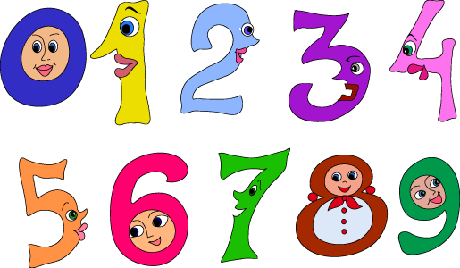
2. Формирование сенсомоторных (гностико-практических) функций

Slide 105
2.1 Развитие зрительного гнозиса

Slide 106
Уточнение и развитие предметного гнозиса
Предлагаются задания на узнавание перечеркнутых контурных изображений, наложенных друг на друга; узнавание недорисованных контурных изображений и др.

Slide 110
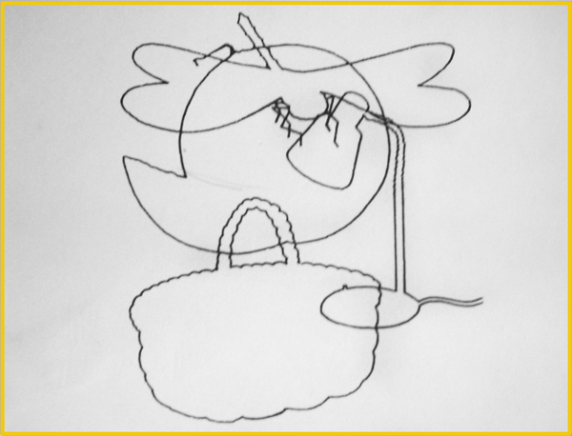
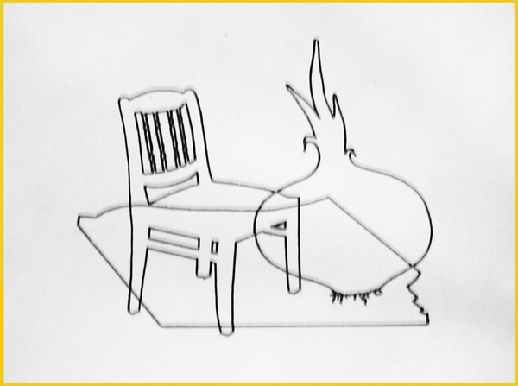

Slide 111
Дифференциация по цвету
Материалом для коррекционной работы служат предметы, картинки, геометрические фигуры разного цвета. Предлагаются задания и игры на соотнесение цвета различных предметов, изображений, геометрических фигур.

Slide 112
Дифференциация по форме и величине
Предлагаются задания на соотнесение геометрических фигур (круг, квадрат, прямоугольник, овал, треугольник, полукруг).

Slide 113
Классификация геометрических фигур по форме, величине, цвету
Материалом для коррекционной работы служат геометрические фигуры, различные по цвету (красные, синие, зелёные, желтые и др.), по величине.
Игра «Разложи по коробкам»

Slide 114
Дифференциация предметов по признакам (длинный-короткий, высокий-низкий, широкий-узкий, толстый-тонкий)
Материалом для коррекционной работы служат предметы, изображения предметов, различающихся по заданным признакам, а также сюжетные картинки.

Slide 115
Формирование буквенного и цифрового гнозиса

Slide 116
2.2 Развитие пространственного гнозиса и гнозопраксиса

Slide 117
Развитие пространственных функций осуществляется в следующей последовательности:
уточнение схемы тела (правая-левая рука, правая-левая нога, правое-левое ухо и т. д.);
ориентировка в окружающем пространстве (что где находится по отношению к ребёнку);
дифференциация пространственных отношений на невербальном и вербальном уровнях.

Slide 118
С целью развития оптико-пространственного гнозиса и праксиса используют следующие виды и упражнения

Slide 121
2.3 Развитие ручной моторики

Slide 122
Осуществляется в следующих направлениях:
развитие кинестетической основы движений;
развитие динамической организации и координации движений;
формирование зрительно-пространственной организации движений.

Slide 133
2.4 Развитие временных представлений

Slide 134
С целью развития временных представлений и уточнения их речевых обозначений предлагаются следующие виды упражнений
Узнавание и называние времен года
…

Slide 142
2.5 Развитие слухового восприятия, слухомоторной и слухозрительно-моторной координации

Slide 143
3. Формирование логических операций

Slide 144
3.1 Формирование сериации

Slide 145
3.2 Формирование классификации

Slide 146
3.3 Формирование сравнения

Slide 147
3.4 Формирование умозаключений

Slide 148
Формирование умозаключений на основе аналогий

Slide 151
4. Формирование сукцессивных и симультанных процессов

Slide 152
4.1 Формирование сукцессивного анализа и синтеза

Slide 153
4.2 Формирование симультанного анализа и синтеза

Slide 154
5. Формирование количественных представлений

Slide 155
6. Формирование речевых предпосылок овладения математическими знаниями, ми и навыками

Slide 156
7. Интеграция речевых и неречевых функций в процессе математической деятельности

Slide 157
Обучающие компьютерные программы, позволяющие проводить коррекционную работу, направленную на преодоление дискалькулий, разработанные с учетом нейробиологических данных

Slide 158
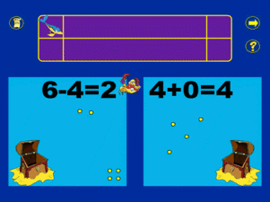
Программы The Number Race и Graphogame-Math
ребенок должен определить, какое из двух изображенных на экране множеств содержит больше объектов, а программа сообщает, верен ли ответ.

Slide 159
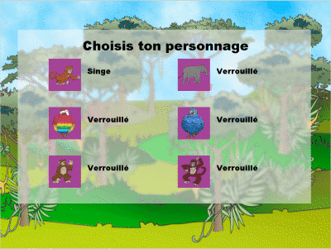
Эффективность этих программ изучалась в ходе строгих экспериментов со всеми необходимыми контролями.

Slide 160
Оказалось, что 6–7-летние дети с пониженными математическими способностями, игравшие в эти игры по 10–15 минут ежедневно в течение трех недель, стали намного лучше справляться с заданиями по сравнению чисел. К сожалению, эффект не распространился на другие типы арифметических заданий, такие как счет или сложение.
http://www.unicog.org/main/pages.php?page=NumberRace

Slide 161
Сейчас авторы программы работают над её следующим поколением, которые, возможно, будут более эффективными. Новые программы, такие как The Number Bonds (http://number-sense.co.uk/numberbonds/numberbonds.htm), тренируют не только способность оценивать количества, но и умение ими манипулировать. Предварительные результаты выглядят обнадеживающе, но для окончательных выводов об эффективности этих программ пока слишком мало данных.
Источник: Brian Butterworth, Sashank Varma, Diana Laurillard. Dyscalculia: From Brain to Education // Science. 2011. V. 332. P. 1049–1053.
http://www.sciencemag.org/content/332/6033/1049.abstract

Slide 162
Литература:
Р.И. Лалаева,
А. Гермаковска
Нарушения в овладении математикой (дискалькулия) у младших школьников. Диагностика, профилактика и коррекция: Учебно-методическое пособие. – СПб.: Издательство «Союз», 2005.

Slide 163
Баряева Л.Б. Ин егративная модель математического образования дошкольников с задержкой психического развития. - СПб.: СОЮЗ, 2005. – 199 с.
Баряева Л.Б., Кондратьева С.Ю. Математика для дошкольников в играх и упражнениях. – СПб: КАРО, 2007. – 288 с.
Белошистая А.В. Формирование и развитие математических способностей дошкольников. – М.: Владос, 2004. – 399 с.
Гермаковска, А. Коррекция дискалькулии у школьников с тяжёлыми нарушениями речи: Автореф. дис. канд. пед. наук. – СПб., 1992.-16 с.
Лалаева, Р. И., Гермаковска, А. Особенности симультанного анализа и синтеза у младших школьников с тяжёлыми нарушениями речи //Дефектология.- 2000.-№4.-С. 17-20
Леушина, А.М. Формирование элементарных математических представлений у детей дошкольного возраста. - М.: Просвещение, 1974. – 368 с.
Певзнер М.С. Отграничение детей с синдромом акалькулии от детей–олигофренов // Дети с отклонениями в развитии. – М.: Педагогика, 1966. – С. 226-240.
Столяр А.А. Педагогика математики. – 3-е изд. – Минск: Высшая школа, 1986. – 414 с.
Рихтерман, Т.Д. Формирование представлений о времени у детей дошкольного возраста. – М.: Просвещение, 1982. – 47 с.
Kosč L. Vyvinova dyskalkulia ako porucha matematicnuch schopnosti v detakom veka // Otasky defektogie. – 1971. – № 4. – Р. 34-48.

